Slide 1


ΤΑΚΤΙΚΗ ΔΙΟΙΚΗΣΗ
21 Μ/Κ ΣΠ
«ΔΡΑΜΑ»
ΕΒΔΟΜΑΔΙΑΙΟΣ
ΑΠΟΛΟΓΙΣΜΟΣ - ΠΡΟΓΡΑΜΜΑΤΙΣΜΟΣ
ΣΑΒ 08 ΦΕΒ 2025 ΕΩΣ ΠΑΡ 21 ΦΕΒ 2025

Slide 2
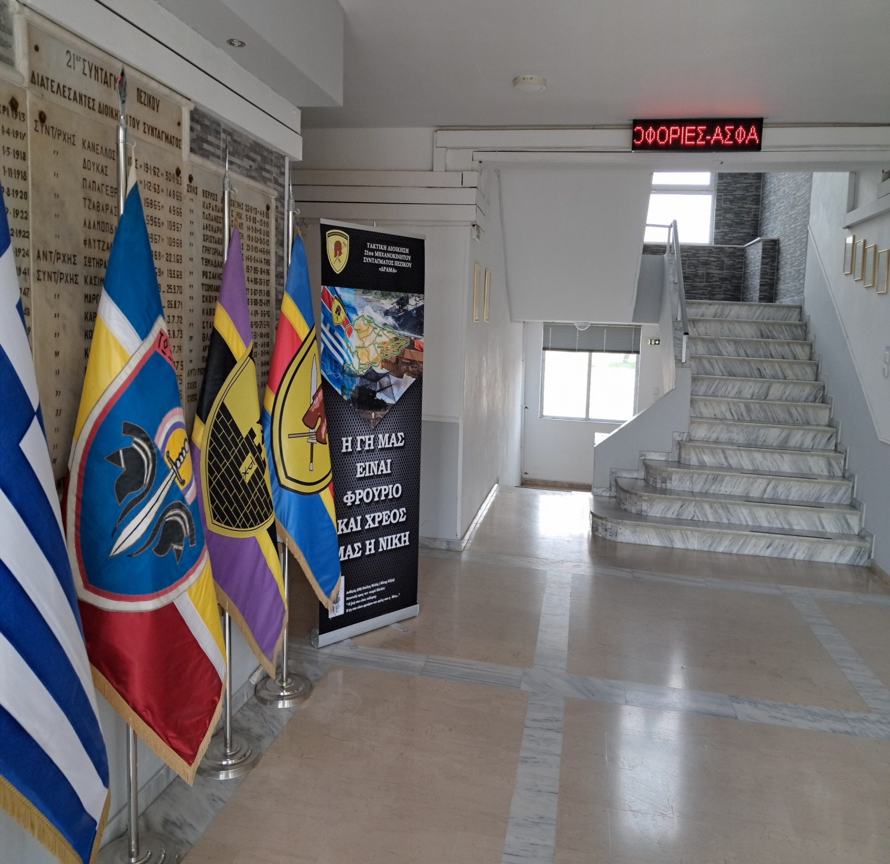

ΚΡΙΚΕΛΑΣ ΝΙΚΟΛΑΟΣ
ΥΠΟΔΙΟΙΚΗΤΗΣ
ΕΒΔΟΜΑΔΙΑΙΑ ΕΝΗΜΕΡΩΣΗ ΕΠΙΤΕΛΕΙΟΥ

Slide 3
ΚΑΛΑΪΤΖΙΔΗΣ ΙΩΑΝΝΗΣ ΔΙΕΥΘΥΝΤΗΣ 2^{ου} ΕΓ
ΕΒΔΟΜΑΔΙΑΙΑ ΕΝΗΜΕΡΩΣΗ ΕΠΙΤΕΛΕΙΟΥ

Slide 4
ΓΟΥΡΔΟΥΒΕΛΗΣ ΑΘΑΝΑΣΙΟΣ ΔΙΕΥΘΥΝΤΗΣ 3^{ου} ΕΓ
ΕΒΔΟΜΑΔΙΑΙΑ ΕΝΗΜΕΡΩΣΗ ΕΠΙΤΕΛΕΙΟΥ

Slide 5
ΔΗΜΟΥΛΑΣ ΑΝΔΡΕΑΣ ΔΙΕΥΘΥΝΤΗΣ 4^{ου} ΕΓ
ΕΒΔΟΜΑΔΙΑΙΑ ΕΝΗΜΕΡΩΣΗ ΕΠΙΤΕΛΕΙΟΥ

Slide 6
ΓΙΑΚΟΥΒΑΚΗΣ ΠΑΝΑΓΙΩΤΗΣ ΔΙΕΥΘΥΝΤΗΣ 1^{ου} ΕΓ
ΕΝΗΜΕΡΩΣΗ 1^{ου} ΕΠΙΤΕΛΙΚΟΥ ΓΡΑΦΕΙΟΥ

Slide 7
ΖΩΗΣ ΧΑΡΑΛΑΜΠΟΣ ΕΠΙΤΕΛΗΣ 1^{ου} ΕΓ
ΕΝΗΜΕΡΩΣΗ 1^{ου} ΕΠΙΤΕΛΙΚΟΥ ΓΡΑΦΕΙΟΥ

Slide 8
ΦΥΣΕΚΗΣ ΓΕΩΡΓΙΟΣ
ΕΠΙΤΕΛΗΣ 1^{ου} ΕΓ
ΕΝΗΜΕΡΩΣΗ 1^{ου} ΕΠΙΤΕΛΙΚΟΥ ΓΡΑΦΕΙΟΥ

Slide 9
ΓΙΑΝΝΑΚΙΔΗΣ ΧΡΗΣΤΟΣ ΕΠΙΤΕΛΗΣ 1^{ου} ΕΓ
ΕΝΗΜΕΡΩΣΗ 1^{ου} ΕΠΙΤΕΛΙΚΟΥ ΓΡΑΦΕΙΟΥ

Slide 10
ΚΑΛΑΪΤΖΙΔΗΣ ΙΩΑΝΝΗΣ ΔΙΕΥΘΥΝΤΗΣ 2^{ου} ΕΓ
ΕΝΗΜΕΡΩΣΗ 2^{ου} ΕΠΙΤΕΛΙΚΟΥ ΓΡΑΦΕΙΟΥ

Slide 11
ΤΕΛΙΟΣ ΑΘΑΝΑΣΙΟΣ ΕΠΙΤΕΛΗΣ 2^{ου} ΕΓ
ΕΝΗΜΕΡΩΣΗ 2^{ου} ΕΠΙΤΕΛΙΚΟΥ ΓΡΑΦΕΙΟΥ

Slide 12
ΓΡΗΓΟΡΙΑΔΗΣ ΓΡΗΓΟΡΙΟΣ ΕΠΙΤΕΛΗΣ 2^{ου} ΕΓ
ΕΝΗΜΕΡΩΣΗ 2^{ου} ΕΠΙΤΕΛΙΚΟΥ ΓΡΑΦΕΙΟΥ

Slide 13
ΓΟΥΡΔΟΥΒΕΛΗΣ ΑΘΑΝΑΣΙΟΣ ΔΙΕΥΘΥΝΤΗΣ 3^{ου} ΕΓ
ΕΝΗΜΕΡΩΣΗ 3^{ου} ΕΠΙΤΕΛΙΚΟΥ ΓΡΑΦΕΙΟΥ

Slide 14
ΚΛΑΟΥΔΑΤΟΣ ΣΠΥΡΙΔΩΝ ΕΠΙΤΕΛΗΣ 3^{ου} ΕΓ
ΕΝΗΜΕΡΩΣΗ 3^{ου} ΕΠΙΤΕΛΙΚΟΥ ΓΡΑΦΕΙΟΥ

Slide 15
ΤΕΛΛΙΔΗΣ ΠΑΝΑΓΙΩΤΗΣ ΕΠΙΤΕΛΗΣ 3^{ου} ΕΓ
ΕΝΗΜΕΡΩΣΗ 3^{ου} ΕΠΙΤΕΛΙΚΟΥ ΓΡΑΦΕΙΟΥ

Slide 16
ΣΙΑΝΝΗΣ ΑΘΑΝΑΣΙΟΣ ΕΠΙΤΕΛΗΣ 3^{ου} ΕΓ
ΕΝΗΜΕΡΩΣΗ 3^{ου} ΕΠΙΤΕΛΙΚΟΥ ΓΡΑΦΕΙΟΥ

Slide 17
ΛΕΠΙΔΑΣ ΕΥΑΓΓΕΛΟΣ ΕΠΙΤΕΛΗΣ 3^{ου} ΕΓ
ΕΝΗΜΕΡΩΣΗ 3^{ου} ΕΠΙΤΕΛΙΚΟΥ ΓΡΑΦΕΙΟΥ

Slide 18
ΤΟΥΜΠΙΔΗΣ ΑΝΑΣΤΑΣΙΟΣ ΕΠΙΤΕΛΗΣ 3^{ου} ΕΓ
ΕΝΗΜΕΡΩΣΗ 3^{ου} ΕΠΙΤΕΛΙΚΟΥ ΓΡΑΦΕΙΟΥ

Slide 19
ΑΔΑΜΙΔΗΣ ΙΩΑΝΝΗΣ ΕΠΙΤΕΛΗΣ 3^{ου} ΕΓ
ΕΝΗΜΕΡΩΣΗ 3^{ου} ΕΠΙΤΕΛΙΚΟΥ ΓΡΑΦΕΙΟΥ

Slide 20
ΔΗΜΟΥΛΑΣ ΑΝΔΡΕΑΣ ΔΙΕΥΘΥΝΤΗΣ 4^{ου} ΕΓ
ΕΝΗΜΕΡΩΣΗ 4^{ου} ΕΠΙΤΕΛΙΚΟΥ ΓΡΑΦΕΙΟΥ

Slide 21
ΝΤΙΝΟΥΔΗΣ ΓΕΩΡΓΙΟΣ ΕΠΙΤΕΛΗΣ 4^{ου} ΕΓ
ΕΝΗΜΕΡΩΣΗ 4^{ου} ΕΠΙΤΕΛΙΚΟΥ ΓΡΑΦΕΙΟΥ

Slide 22
ΤΖΙΟΤΖΙΟΣ ΒΑΣΙΛΕΙΟΣ ΕΠΙΤΕΛΗΣ 4^{ου} ΕΓ
ΕΝΗΜΕΡΩΣΗ 4^{ου} ΕΠΙΤΕΛΙΚΟΥ ΓΡΑΦΕΙΟΥ

Slide 23
ΧΡΥΣΟΧΟΟΥ ΠΑΝΑΓΙΩΤΗΣ ΕΠΙΤΕΛΗΣ 4^{ου} ΕΓ
ΕΝΗΜΕΡΩΣΗ 4^{ου} ΕΠΙΤΕΛΙΚΟΥ ΓΡΑΦΕΙΟΥ

Slide 24
ΑΛΜΠΑΝΟΠΟΥΛΟΣ ΖΗΣΗΣ ΕΠΙΤΕΛΗΣ 4^{ου} ΕΓ
ΕΝΗΜΕΡΩΣΗ 4^{ου} ΕΠΙΤΕΛΙΚΟΥ ΓΡΑΦΕΙΟΥ

Slide 25
ΜΠΡΑΝΙΔΗΣ ΑΠΟΣΤΟΛΟΣ ΔΙΕΥΘΥΝΤΗΣ ΓΥΑ
ΕΝΗΜΕΡΩΣΗ ΓΡΑΦΕΙΟΥ ΥΓΙΕΙΝΗΣ ΑΣΦΑΛΕΙΑΣ

Slide 26
ΚΟΥΤΣΙΚΟΣ ΕΥΣΤΡΑΤΙΟΣ ΔΙΕΥΘΥΝΤΗΣ ΓΕΠ
ΕΝΗΜΕΡΩΣΗ ΓΡΑΦΕΙΟΥ ΕΡΕΥΝΑΣ ΠΛΗΡΟΦΟΡΙΚΗΣ

Slide 27
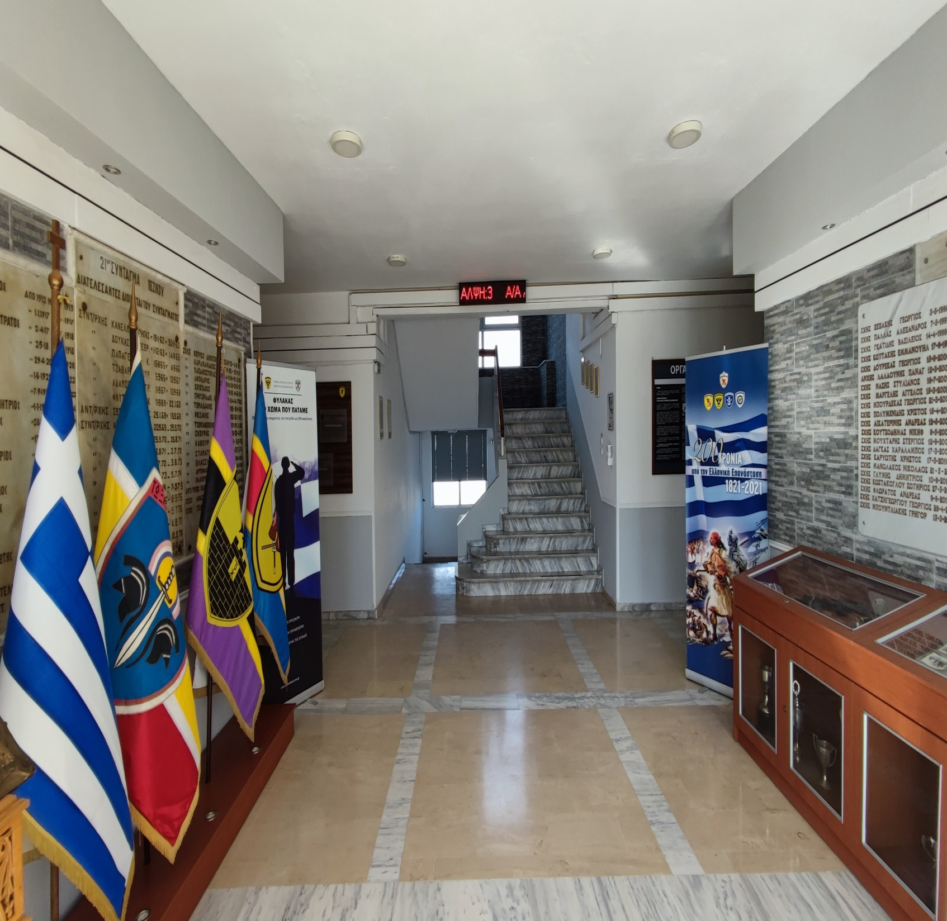
ΜΠΙΜΠΙΚΑΣ ΚΩΝΣΤΑΝΤΙΝΟΣ
Β ΔΝΤΗ ΓΕΠ
ΕΝΗΜΕΡΩΣΗ ΓΡΑΦΕΙΟΥ ΕΡΕΥΝΑΣ ΠΛΗΡΟΦΟΡΙΚΗΣ

Slide 28
ΠΛΗΣΙΟΝ
ΤΟΙΣ
ΠΟΛΕΜΙΟΙΣ
ΜΑΧΟΜΕΘΑ

Slide 29
ΚΡΙΚΕΛΑΣ ΝΙΚΟΛΑΟΣ
ΥΠΟΔΙΟΙΚΗΤΗΣ
ΕΒΔΟΜΑΔΙΑΙΑ ΕΝΗΜΕΡΩΣΗ ΕΠΙΤΕΛΕΙΟΥ

Slide 30
ΚΑΛΑΪΤΖΙΔΗΣ ΙΩΑΝΝΗΣ ΔΙΕΥΘΥΝΤΗΣ 2^{ου} ΕΓ
ΕΒΔΟΜΑΔΙΑΙΑ ΕΝΗΜΕΡΩΣΗ ΕΠΙΤΕΛΕΙΟΥ

Slide 31
ΓΟΥΡΔΟΥΒΕΛΗΣ ΑΘΑΝΑΣΙΟΣ ΔΙΕΥΘΥΝΤΗΣ 3^{ου} ΕΓ
ΕΒΔΟΜΑΔΙΑΙΑ ΕΝΗΜΕΡΩΣΗ ΕΠΙΤΕΛΕΙΟΥ

Slide 32
ΔΗΜΟΥΛΑΣ ΑΝΔΡΕΑΣ ΔΙΕΥΘΥΝΤΗΣ 4^{ου} ΕΓ
ΕΒΔΟΜΑΔΙΑΙΑ ΕΝΗΜΕΡΩΣΗ ΕΠΙΤΕΛΕΙΟΥ

Slide 33
ΤΣΑΦΟΥΛΗΣ ΔΗΜΗΤΡΙΟΣ
ΔΙΟΙΚΗΤΗΣ
ΕΒΔΟΜΑΔΙΑΙΑ ΕΝΗΜΕΡΩΣΗ ΕΠΙΤΕΛΕΙΟΥ

